Slide 1
KÍNH CHÀO THẦY VÀ CÁC BẠN
GVHD : Nguyễn Phúc Học
THÀNH VIÊN _1: Trần Thị Tình
2: Đinh Thị Thu Thúy
3: Phan Thị Xuân Thủy
4: Nguyễn Thị Phương Thoa
5: Phan Thị Thùy Trang
6: Tô Thị Tuyết Trinh
7: Đinh Thị Oanh
8: Phạm Thị Thanh Tuyền
9: Nguyễn Diệu Tố Uyên
10: Nguyễn Thị Hồng Thắm
11: Lê Thanh Thu Diễn
12: Trần Thị Cẩm Dương
13: Nguyễn Thị Thu Hòa
14: Nguyễn Thị Ánh Thương

Slide 2
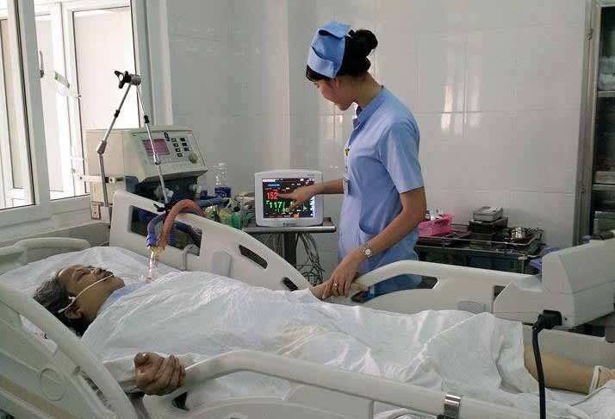
ĐỀ TÀI: CHĂM SÓC BỆNH NHÂN THỞ MÁY

Slide 3
PHẦN I: TỔNG QUAN BỆNH HỌC
1. ĐẠI CƯƠNG
1.1. ĐỊNH NGHĨA THỞ MÁY
Thở máy là thông khí nhân tạo, hoạt động hỗ trợ hô hấp cho người bệnh.
1.2. THÔNG SỐ HÔ HẤP
Thể tích khí lưu thông ( TV)
Thể tích khí dự trữ thở vào ( IRL)
Thể tích khí dự trữ thở ra ( ERV)
Thông số hô hấp
Thể tích khí cặn ( RV)
Dung tích sống (VC)

Slide 4
1.3. THÔNG KHÍ HÔ HẤP
Thông khí hô hấp có vai trò rất quan trọng đảm bảo cung cấp O₂ , thải CO₂ ra ngoài, duy trì sự sống
Thông khí phế nang (Va)
Khoảng chết (DS)
Thông khí phút (Vo)
.
Là thể tích khí đạo không tham gia vào quá trình hô hấp
Va= Vo- (DS* tần số hô hấp)
Thể tích khí hô hấp trong thời gian 1 phút

Slide 5
2. MỤC ĐÍCH THỞ MÁY
Giúp làm giảm áp suất nội sọ trong điều trị tụt não do tăng áp nội sọ
Để làm thủ thuật như nội soi khí phế quản, hút rửa phế quản
Giúp chủ động kiểm soát thông khí khi có nhu cầu như dùng thuốc mê để vô cảm, thuốc an thần gây ngủ
Cung cấp sự trợ giúp nhân tạo và tạm thời về thông khí và oxy hóa

Slide 6
3. CHỈ ĐỊNH VÀ CHỐNG CHỈ ĐỊNH THỞ MÁY
3.1. CHỈ ĐỊNH THỞ MÁY
Rối loạn nhịp thở trầm trọng: thở quá nhanh hoặc quá chậm
Lực cản và độ đàn hồi của phổi quá lớn
Độ giãn nở của phổi quá thấp hoặc bệnh nhân ngừng thở
Hai nhóm bệnh có chỉ định thở máy: giảm thông khí phế nang và thiếu oxy máu nặng
3.2. CHỐNG CHỈ ĐỊNH THỞ MÁY
➢ Tràn khí màng phổi
➢Tràn dịch màng phổi: phải chọc hút dẫn lưu dịch màng phổi trước khi thở máy
➢Tổn thương não không kèm suy hô hấp cấp

Slide 7
PHẦN II: THEO DÕI VÀ CHĂM SÓC
A. KIỂM TRA VÀ VẬN HÀNH MÁY THỞ
1. KIỂM TRA MÁY THỞ
Các hệ thống: dây thở, làm ẩm và các phụ kiện khác
Nguồn năng lượng cung cấp
Nguồn cung cấp khí thở
KIỂM TRA
Các phương tiện: đèn soi thanh quản, ống nội khí quản, máy hút...

Slide 8
2. CÀI ĐẶT CÁC THÔNG SỐ
Cài đặt thể tích lưu thông (Vt)
Cài đặt tần số hô hấp (f)
Cài đặt tỷ lệ phần trăm oxy thở vào( FiO2)
Cài đặt áp lưc đường thở
Cài đặt
Cài đặt tỉ lệ I/E
Cài đặt chế độ thở
Cài đặt tốc độ dòng khí thở vào
Cài đặt độ nhạy ( trigger)

Slide 9
3.BÁO ĐỘNG VÀ XỬ TRÍ
Máy ngừng hoạt động
Báo động áp lực cao: tháo máy khỏi bệnh nhân, bóp bóng ambu, tìm nguyên nhân để giải quyết.
Báo động áp lực thấp: lắp lại máy thở, đặt lại ống nội khí quản, kiểm tra lại đường thở của máy,do máy thì cần phải thay máy.
Báo động tần số
Báo động khác:báo động thể tích lưu thông thở ra, thông khí phút (MV), báo động áp lực oxy yếu.

Slide 10
B. THEO DÕI VÀ CHĂM SÓC
1. THEO DÕI
+ XQ
+ Chụp CT – Scanner
+ Đo lượng nước ngoài mạch máu phổi
+ Xét nghiệm vi sinh vật
+ Kiểm tra áp lực Cuff
- Theo dõi chức năng tuần hoàn hô hấp
- Theo dõi các chức năng cơ quan khác
a. Theo dõi chức năng sống:
- Theo dõi đường thở, phổi và lồng ngực + Tình trạng thiếu oxy hiện tại? khó thở? Vị trí của nội khí quản? Độ sâu nội khí quản? Thông khí đều cả 2 phổi? Biểu hiện của tràn khí màng phổi? phù phổi? tràn dịch màng phổi
THEO DÕI
b. Theo dõi các thông số hoạt động:
Các giới hạn hoạt động: VT, f , áp lực
Oxy khí thở vào
Áp lực đường thở
Lưu lượng đỉnh
Khí lưu thông
- Độ giãn nở phổi, sức cản đường hô hấp
c. Theo dõi hiệu quả của quá trình trao đổi khí ở phổi:
+ Thông số đo trực tiếp: PaO2 > 90 mmHg, SaO2 > 94%, SpO2 > 90%, áp lực Oxy tĩnh mạch (PVO2): 36 - 44 mmHg, độ bão hoà oxy tĩnh mạch (SVO2): 66 - 74%, PaCO2: 36 - 44 mmHg, áp lực CO2 tĩnh mạch (PVCO2): 42 - 48 mmHg
+ Tình trạng toan kiềm - PH: 7.35 - 7.45 - PaCO2: 36 - 44 mmHg - HCO3 -: 22 - 26 mmol/l - BE:- 3 →+ 3

Slide 11
2. chăm sóc bệnh nhân thở máy
2.2 Phòng chống nhiễm khuẩn, loét ép
2.1 Hỗ trợ hô hấp
- Rửa tay đúng quy trình kỹ thuật.
- Chăm sóc ống nội khí quản hoặc canyl mở khí quản, kiểm tra, thay nước bình làm ẩm sau
8 -12 giờ chạy máu, cấy đờm ống nội khí quản khi có dấu hiệu nhiễm khuẩn.
- Vệ sinh răng miệng cho bệnh nhân.
- Phòng tránh sặc, hít vào phổi.
- Thay đổi tư thế cho bệnh nhân 2 giờ/lần.
- Phụ giúp bác sĩ đặt nội khí quản hoặc mở khí quản.
- Kiểm tra máy thở, phụ giúp bác sĩ nối máy thở với bệnh nhân.
- Phát hiện hiện tượng chống máy.
- Hút thông đường hô hấp.

Slide 12
2.3 Nuôi dưỡng, vận động thể lực
- Đặt ống thông dạ dày, cho bệnh nhân ăn đủ chất dinh dưỡng. Bệnh nhân suy hô hấp không có nhiễm khuẩn 30 calo/kg/24giờ, bệnh nhân có nhiễm khuẩn 35 – 50 calo/kg/24giờ, ăn tăng dẫn.
- Đảm bảo lượng nước vào ra: dịch truyền 2 – 2,5 lít/24giờ, nước tiểu 1,5 lít/24giờ. Đo lượng nước vào qua ăn, uống, dịch truyền, tính lượng nước thải ra hơi thở, mồ hôi, đại, tiểu tiện để điều chỉnh lượng nước vào ra, đề phòng thừa dịch gây phù phổi cấp.
- Vận động chủ động hoặc thụ động 3 giờ/lần phòng teo cơ, cứng khớp, ứ trệ tuần hoàn, viêm tắc tĩnh mạch; thay đổi tư thế bệnh nhân 2 giờ/lần, tra thuốc chống khô mắt cho bệnh nhân 15 phút/lần.

Slide 13
2.4 Theo dõi biến chứng thở máy và diễn biến bệnh
Nhịp thở, nhịp tim, mạch, nhiệt độ, huyết áp, độ bão hoà oxy, liều oxy, ý thức bệnh nhân, thực hiện lấy bệnh phẩm xét ngiệm.
2.5 Giáo dục sức khoẻ
Hướng dẫn bệnh nhân thở máy không giãy giụa, không rút ống thở, không chống máy. Giải thích cho gia đình biết thở máy chỉ là tạm thời nhưng không thở máy sẽ ảnh hưởng đến tính mạng bệnh.

Slide 14
2.6 Đánh giá
- Bệnh nhân không có dấu hiệu chống máy.
Một bệnh nhân thở máy được đánh giá chăm sóc tốt khi
- Da niêm mạc hồng.
- SpO₂ > 90%.
- Mạch < 100 chu kỳ/phút.
- Huyết áp trong giới hạn bình thường.
- Nước tiểu > 1,5 lít/24giờ.
- Không có dấu hiệu nhiễm khuẩn mắc phải trong bệnh viện.
- Dinh dưỡng được đảm bảo.
- Ý thức bệnh nhân tốt hơn.

Slide 15
CẢM ƠN THẦY VÀ CÁC BẠN ĐÃ LẮNG NGHE

